Slide 1
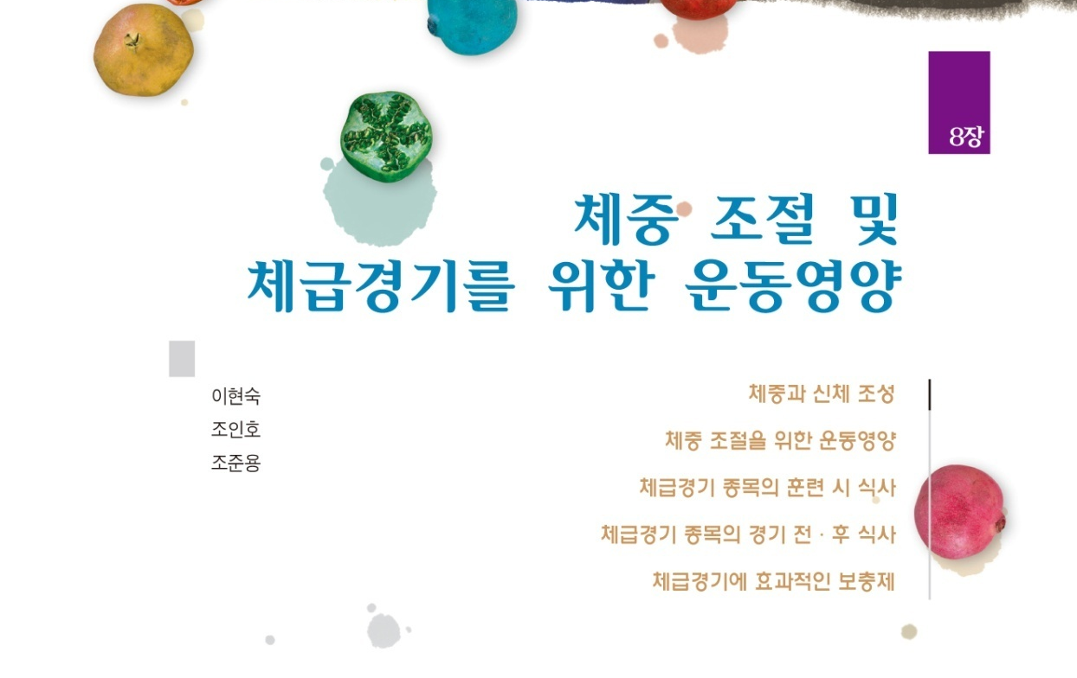

Slide 2
체중조절을 위한 운동영양
운동선수의 체중감량
  -성공적인 체중감량은 경기력과 경쟁력에 중요한 요소
  -체중부하운동의 경우 중력 극복에 도움을 줌
  -또한 에너지소비는 신체질량에 직접적으로 비례함
  -체중지지운동의 경우 체중이 경기력에 큰 영향을 미
  치지 않음
  -체중감량과 더불어 경기력을 향상시키기 위해서는
  체지방을 감량하여 신체질량을 감소시켜야 함

Slide 3
체중조절을 위한 운동영양
운동선수의 체중조절을 위한 운동과 영양프로그램
  1. 신체구성에 따른 개별화된 체중감량 프로그램 계획
  목표 체중 설정 → 감량기간 설정 → 운동과 식사요법 계획
  하루 500kcal, 한달 2kg 내외의 감소가 이상적
  2. 체중감량 프로그램 실천 및 평가
  3. 체중감량 마무리 단계
  4. 감량된 체중의 유지

Slide 4
체중 감량을 위한 식사요법의 원리
  저열량식 삼가(최소 1,200~1,500kcal 이상 섭취)
  모든 식품군을 골고루 섭취
  균형 잡힌 열량비율 유지(탄:단:지=55~60:20~25:15~20)
  비타민과 무기질은 추가 보충
  충분한 수분 섭취
  공복감을 최소화 할 수 있는 식사 계획
  여러 번 나눠 먹기(세끼 식사와 1~2회 간식)
  혈당지수 높은 식품 제한

Slide 5
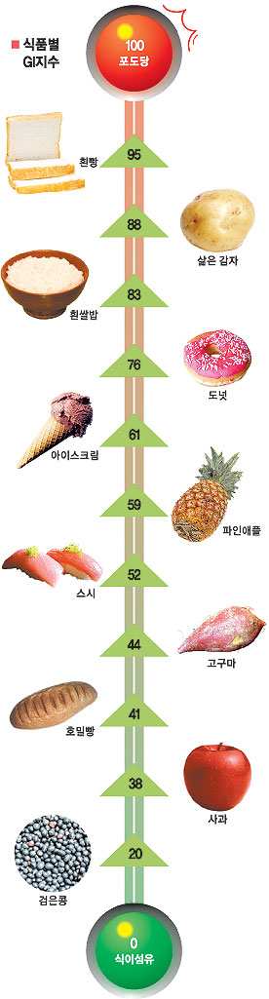
당 지수(glycemic index; GI)
  포도당 섭취 시 혈당 상승 농도를
  100으로 하여 식품 섭취 시 혈당
  상승 정도를 나타낸 지수

Slide 6
체급경기 종목의 훈련 시 식사
체중감량 선수를 위한 훈련 시 식사
  1. 정규 훈련 시 식사
    운동량을 감안한 에너지 섭취로 영양 균형 유지, 평균체중이 체중감량의 적정수준인 5~8% 범위를 넘지 않도록 유지
    탄수화물 섭취는 아침과 점심에 집중하고 단백질과 복합탄수화물로 구성된 간식을 2회에 걸쳐 섭취, 비타민과 미네랄 보충
  2. 체지방률을 이용한 체지방의 감소
    목표체중 = 제지방량(kg)/(1.00-원하는 체지방률)

Slide 7
체급경기 종목의 훈련 시 식사
체중증가 선수들을 위한 훈련 시 식사
  체중증가를 위한 경기력 극대화
    제지방량 증가 필요(0.45kg의 근육은 약 2,500kcal)
    에너지 권장량 + 매일 500kcal 섭취 증가
    (고칼로리, 고탄수화물, 고단백질 식이 섭취)
  저항성 운동을 통한 제지방량의 변화
    골격근의 적응현상 : 근섬유의 크기 증가, 결합조직의 양 증가, 근육세포의 대사관련 효소의 기능 향상,근육 단백질과 근 글리코겐 농도의 증가

Slide 8
체급경기 종목의 경기 전·후 식사
  목표 : 에너지 공급, 에너지 발생 반응 원활, 조기 피로 예방
    음식물의 소화와 흡수고려(시합 1시간 30분전 500kcal 섭취 권장)
    당질 위주, 지방과 단백질 최소화, 날 것과 섬유질 제한, 소화가 용이한 조리법과 식품 이용

Slide 9
체급경기 종목 전의 주의사항
  적정 체중의 유지
    훈령량 감소를 감안한 섭취량 조절을 통해 에너지 균형 조절
  미네랄, 비타민류 섭취
    영양섭취 : 위의 부담 최소화를 위해 나누어 먹거나 소화제 복용
    시합 당일 식사량 조절 : 보통 식사와 비슷한 양의 식사를 하되 시합 전 끼니의 양을 약간 줄이고, 공복이 길어질 경우 가벼운 간식 섭취

Slide 10
  체급경기 종목 전의 주의사항
  탄수화물 섭취 시간
    시합 전 : 시합 약 4시간 전 체중 1kg당 4~5g 섭취
    시합 중 : 운동 후반부 피로 지연을 위해 시간당 30~60g 섭취(스포츠 음료 이용)
    시합 후 : 글리코겐 보충과 피로회복을 위해 시합 직후 30분 이내 체중 1kg당 1g 섭취, 6시간 동안 2시간마다 계속 섭취

Slide 11
  체급경기 종목 전의 주의사항
  효과적인 수분 보충 방법
    시합 전 : 경기 20~30분 전 500ml의 찬물 섭취
    시합 중 : 15~20분 간격으로 소량의 전해질이 포
    함된 당질 음료 200~300ml 섭취
    시합 후 : 충분한 양의 전해질이 포함된 수분 보충 및 당질 음료 섭취

Slide 12
  체급경기 종목 전의 주의사항
  경기 전 피해야 할 음식
    소화계에서 가스 발생 가능 음식(콩류 등)
    역삼투를 일으킬 수 있는 고당도 화합물(과당 등)
    가슴을 답답하게 만들 수 있는 음식(향신료)
    시간이 지나면서 장내가 확장되어 소화에 부담을 주는 음식(면류)
    다양한 경험상 본인에게 맞지 않는 음식

Slide 13
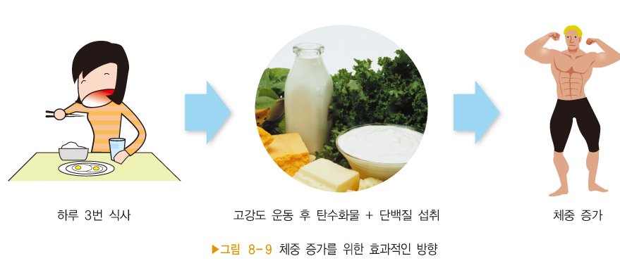
체급경기에 효과적인 보충제
체중증가에 효과적인 보충제
  체중증가 보충제(탄수화물-단백질 혼합류)
    고칼로리와 에너지를 공급하고 근육손실을 최소화시켜 근육성장 또는 체격 증대에 효과적인 식품으로 호르몬(인슐린, 성장호르몬) 증가와 젖산을 감소시킴
    과도한 에너지 섭취로 체지방의 증가, 고단백질 섭취로 인한 콩팥 부담 우려

Slide 14
체중감소에 효과적인 보충제
  단백질 보충제
    근육량 유지 및 증가를 통한 기초대사량 확보에 따른 지방 분해 증가
    카노신 : 근력과 근지구력 향상, 젖산 완충 역할로 피로 지연 및 회복
    유청 단백질 : 빠른 흡수로 고강도 운동 후 단백질 합성에 중요 역할

Slide 15
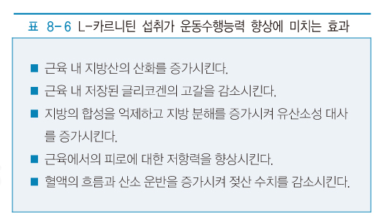
지방 산화 보충제
  L-카르니틴 보충제
    지방산을 미토콘드리아 내로 이동시키는데 관여하는 효소
    지방대사를 증가시켜 운동 중 지방을 효율적으로 사용할 뿐 아니라 근육의 글리코겐이 고갈되는 것을 감소시켜 장시간 운동 시 필요한 에너지를 원활하게 공급할 수 있게 함

Slide 16
그 밖의 지방 산화제
  하이드록시 시트릭산 보충제
    지방합성에 관련된 효소 억제, 지방 사용 효소의 활성 증가
  캡사이신
    매운 고추 맛의 성분으로 카테콜아민과 같은 지방 분해 촉진 호르몬 분비를 증가시킴
  카테킨
    항산화작용을 가진 녹차의 주성분으로 신진대사 증가를 통해 지방 사용을 촉진

